Slide 1

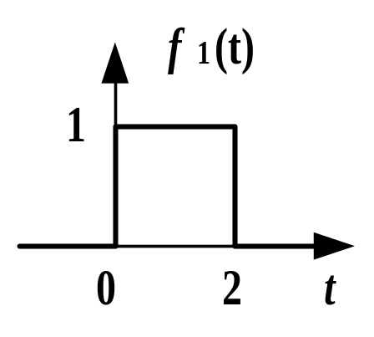
卷积性质例1
例1：f₁(t) 如图, f₂(t) = e^{–t}ε(t)，求f₁(t)* f₂(t)
解： f₁(t)* f₂(t) = f₁’(t)* f₂^{(–1)}(t)
f₁’(t) =δ (t) –δ (t –2)
f₁(t)* f₂(t)=(1- e^{–t})ε(t) – [1- e^{–(t-2)}]ε(t-2)
注意：当 f₁(t)=1 ， f₂(t) = e^{–t}ε(t)，套用 f₁(t)* f₂(t) = f₁’(t)* f₂^{(–1)}(t) = 0* f₂^{(–1)}(t) = 0 显然是错误的。

